Slide 1
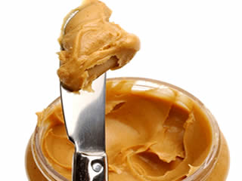
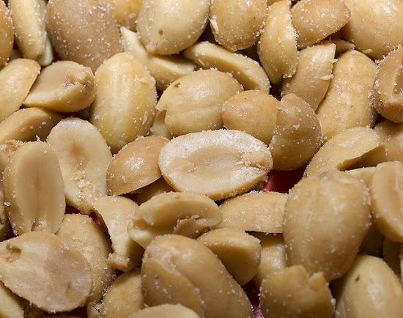
EL JAMÓN DE MANÍ

Slide 2
EL MANÍ
se puede consumir crudo, asado al horno o frito y es uno de los ingredientes más usados en muchas recetas dulces. Cómo lo prefieras, siempre tiene un gran valor nutritivo.
Contiene altos valores de grasas "buenas" y antioxidantes ya que posee vitamina E, en muchos casos supera a las frutas en sus beneficios para la salud: tiene tantos antioxidantes como las fresas o moras y aún más que las manzanas y las zanahorias.

Slide 3
EL MANÍ
El consumo regular de maní ayuda a prevenir enfermedades cardíacas, reduce el colesterol y hasta contribuye a bajar de peso, ya que proporcionan sensación de saciedad y altas dosis de energía, haciendo que la persona coma menos.
Aunque el maní provee grasa de buena calidad y además su sabor puede agradar a muchas personas, cada gramo provee 9 calorías. Así que hay que tener cuidado con las porciones.

Slide 4
EL MANI
• Proteína del mani. Es fuente de proteína de origen vegetal y estas nos ayudan en el desarrollo y crecimiento. • Por su fibra y sus proteínas, brinda una saciedad prolongada por la combinación de ambos nutrientes, lo cual ayuda en regímenes de reducción de peso y en todo tipo de alimentación. • El 80% de las grasas del mani es grasa insaturada, que reduce el nivel de colesterol malo y el de los triglicéridos en sangre.

Slide 5
EL MANI
• El mani al proveernos de vitaminas y minerales ayuda al organismo en muchos procesos internos. • Contiene B-sitoesterol y resveratrol, que cuidan su corazón, y arguinina, un aminoácido que relaja las paredes de las arterias, lo que limita la acumulación de plaquetas obstructivas. Esto puede ayudar a evitar algunas complicaciones en el corazón y las arterias (trombosis, ataque cardiaco). • Los granos de mani no contienen colesterol.

Slide 6
PREPARACION JAMON DE MANI
INGREDIENTES
1 Libra de maní
1 Libra de arroz
Media libra de habichuela
Media libra de arveja
Media libra de zanahoria
2 mazorcas (opcional)
1 gajo de cebolla larga
1 cebolla cabezona pequeña
2 dientes de ajo
1 libra de tomate
1 paquete de tostadas integrales
Papel aluminio

Slide 7
PREPARACION DEL JAMON DE MANI
1.Tostar el mani 2. Preparar el arroz 3. Preparar al vapor la verduras (zanahoria, mazorca, habichuela, arveja) 4.Moler el mani 5. Moler o triturar la tostada 6.Licuar el tomate, un gajo de cebolla larga, la cebolla cabezona y el ajo 7. Mezclar en un recipiente todos los ingredientes anteriormente mencionados 8. Hacer los rollitos y envolverlos en papel aluminio, cuidando de cerrarlo bien 9. En una olla a presión con poca agua, colocar los rollitos a fuego medio por 20 minutos 10. Dejar enfriar antes de tajar 11. listo para tajar y servi

